Slide 1
บทที่ 6 买东西
：：ซื้อของ

Slide 2
mǎi
买
ขาย

Slide 3
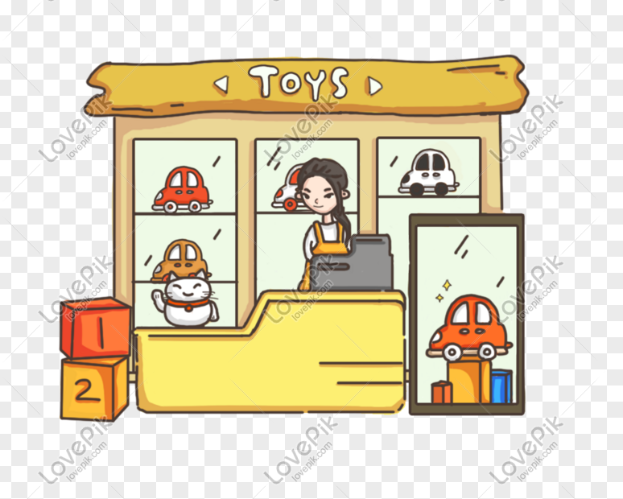
mài
卖
ซื้อ

Slide 4
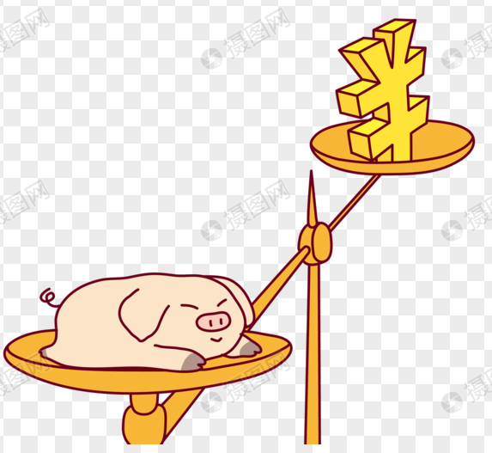
guì
贵
แพง

Slide 5
piányí
便宜
ถูก

Slide 6
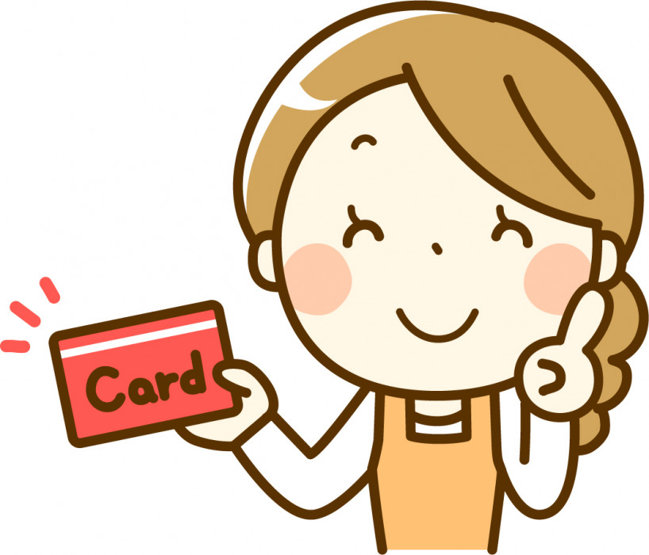
Xìn yòng kǎ
信用卡
บัตรเครดิต

Slide 7
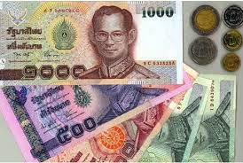
Tài zhū
泰铢
บาท

Slide 8
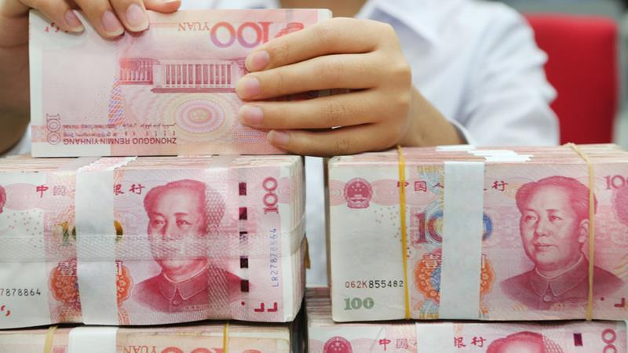
Rén mín bì
人民币
หยวน

Slide 9
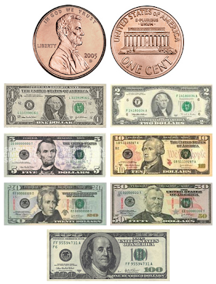
Měi yuán
美元
หยวน

Slide 10
谢谢聆听
THANKS FOR YOU LISTENING

